Slide 1
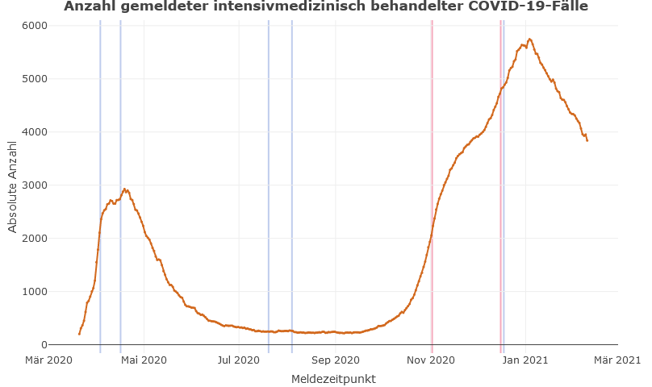
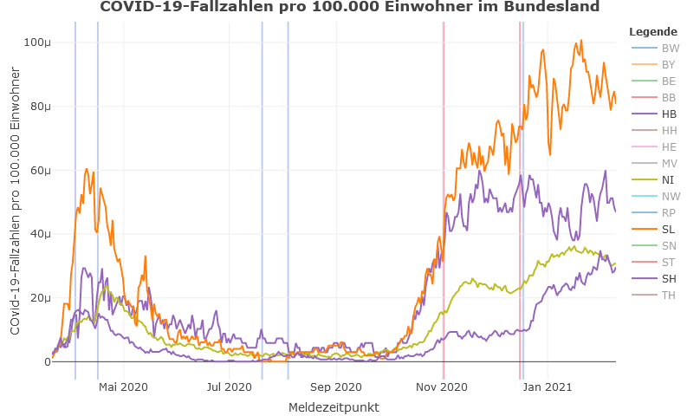
DIVI-Intensivregister
Mit Stand 10.02.2020 werden 3.773 COVID-19-Patienten auf Intensivstation behandelt.
In vielen Bundesländern gehen die COVID-19-Fallzahlen auf ICU weiter zurück
3 Bundesländer (SH, HB, SL) zeigen weiterhin schwankend hohe Fallzahlen
Lock-Down
Lock-Down
5745
Datenstand: 10.02.2021

Slide 2
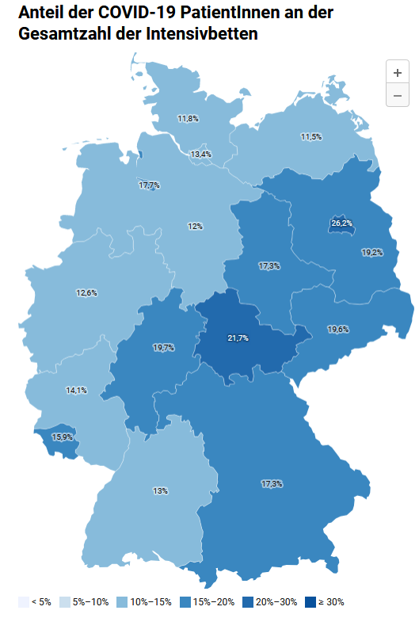
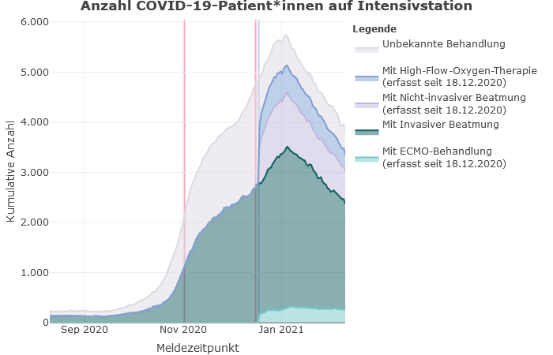
In 2 Bundesländern (*5 BL weniger als letzte Woche) liegt der Anteil von COVID-19-Patient*innen an Intensivbetten noch über 20% (jedes 5.Bett)
Unterschiedlicher Rückgang der COVID-19-Fallzahlen je Schweregrad (> 2000 COVID-ITS Patient*innen aktuell noch invasiv beatmet)
Krankheitsschwere: Anzahl COVID-19-Patient*innen je Behandlung

Slide 3
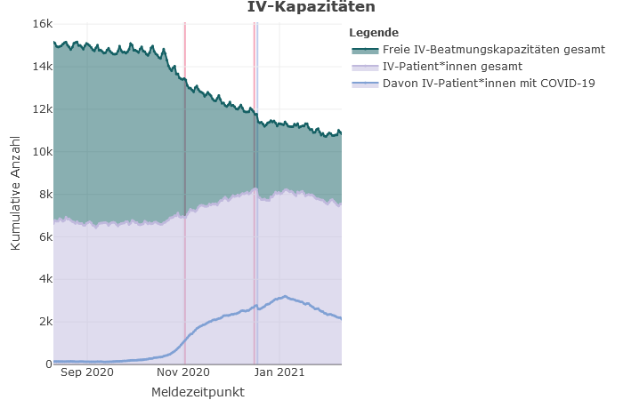
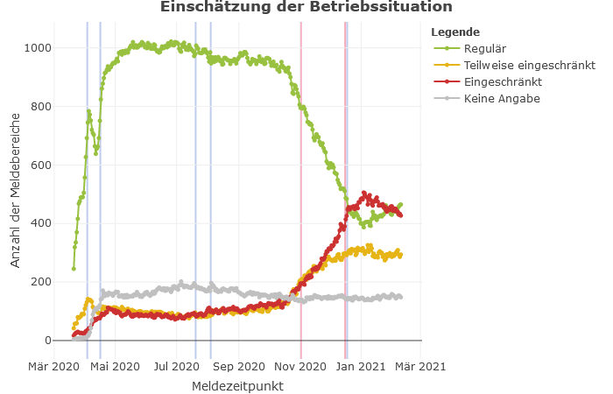
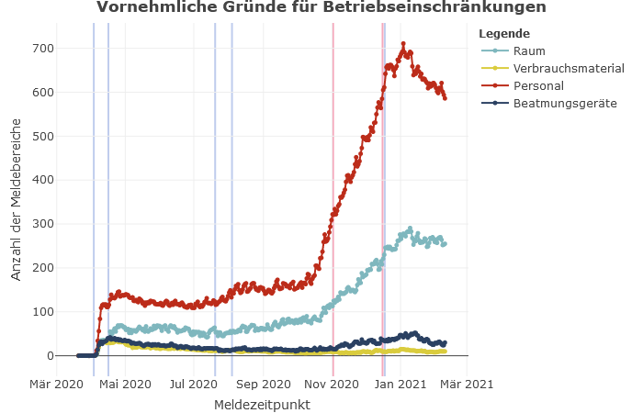
Belastungslage auf Intensivstationen
Weiter Stabilisierung der Lage auf ITS, aber noch keine Entlastung
Situation durch Personalmangel weiter angespannt, aber Verbesserung in mehr und mehr Häusern

Slide 4
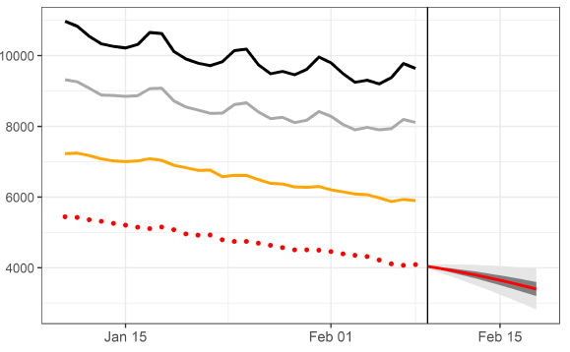
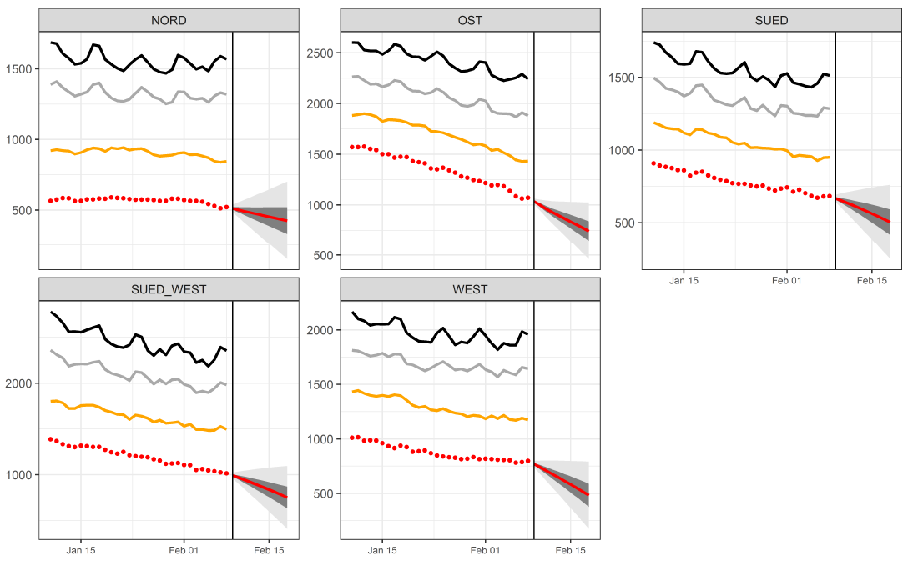
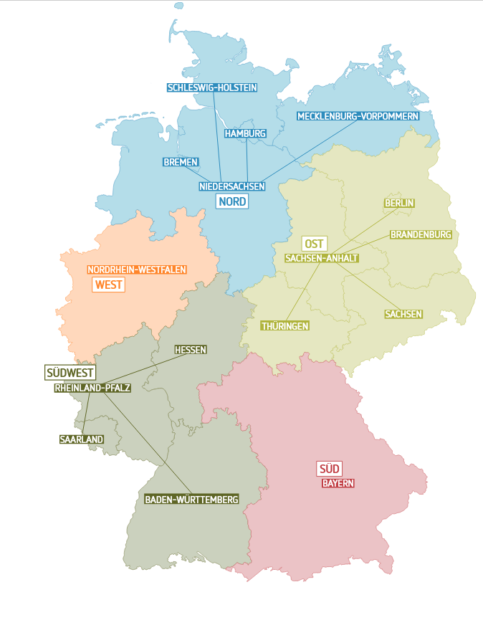
SPoCK: Prognosen intensivpflichtiger COVID-19-Patient*innen
Deutschland
Länder (nach Kleeblättern) mit Kapazitäts-Prognosen:
Kleeblatt Zuordnungen
Stand: 09.02.21

